Slide 1

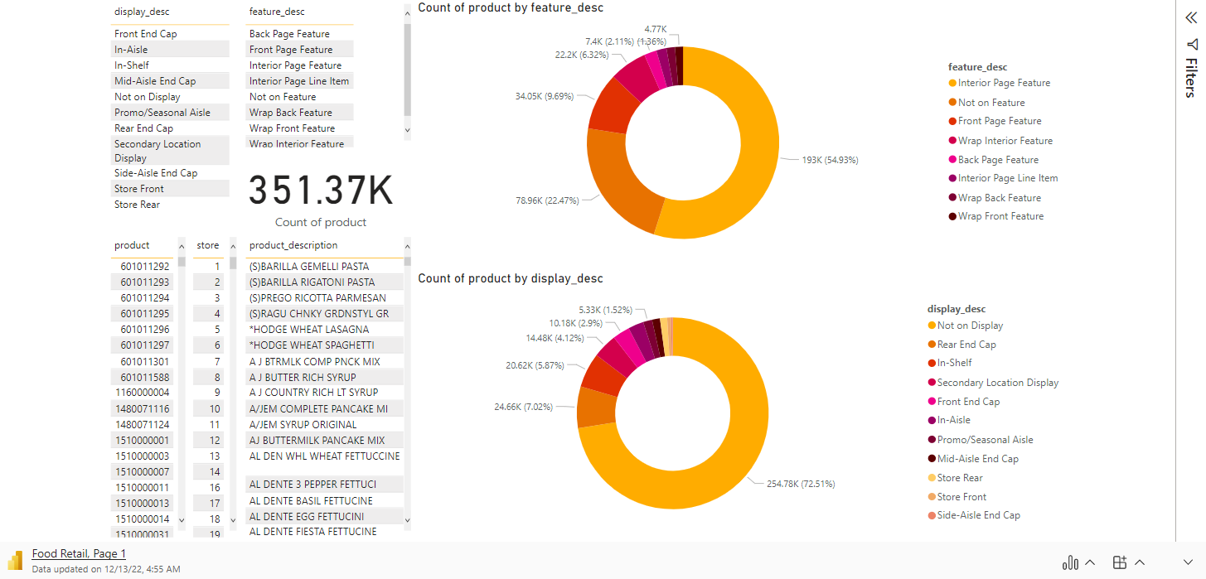
Microsoft Power BI

Slide 2
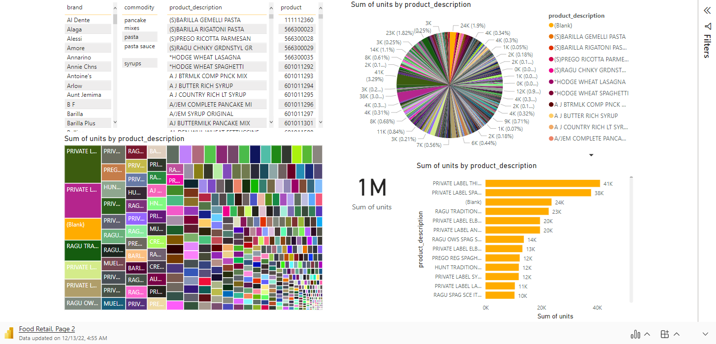
Microsoft Power BI

Slide 3
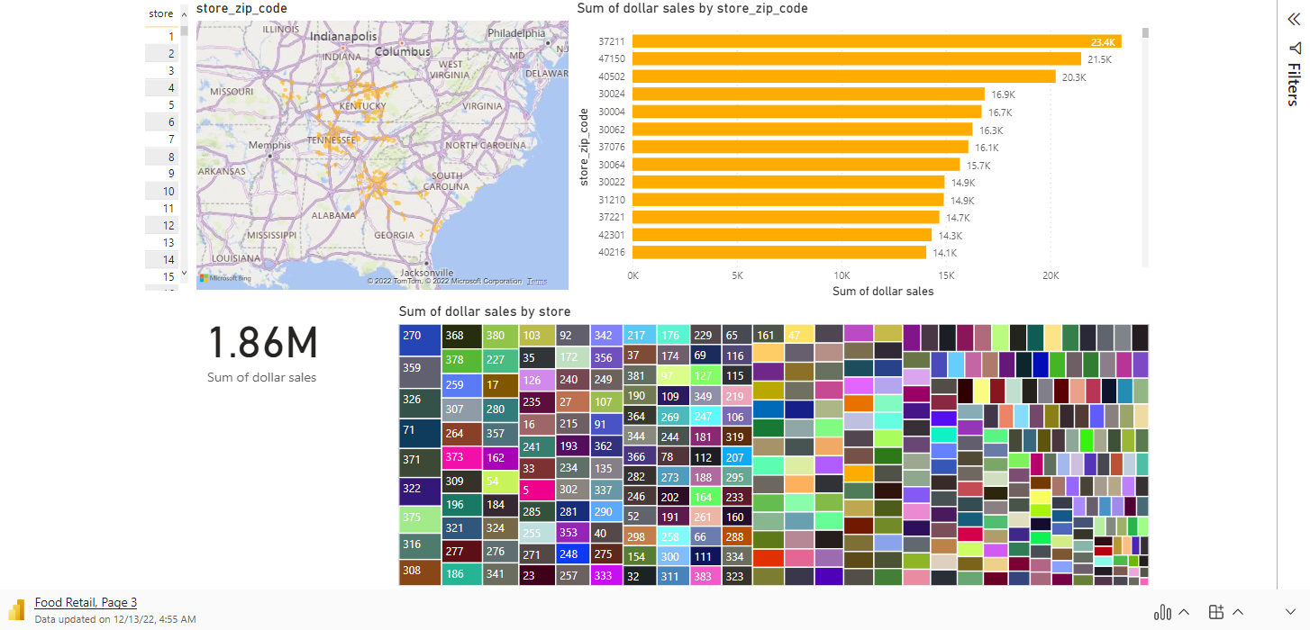
Microsoft Power BI

Slide 4
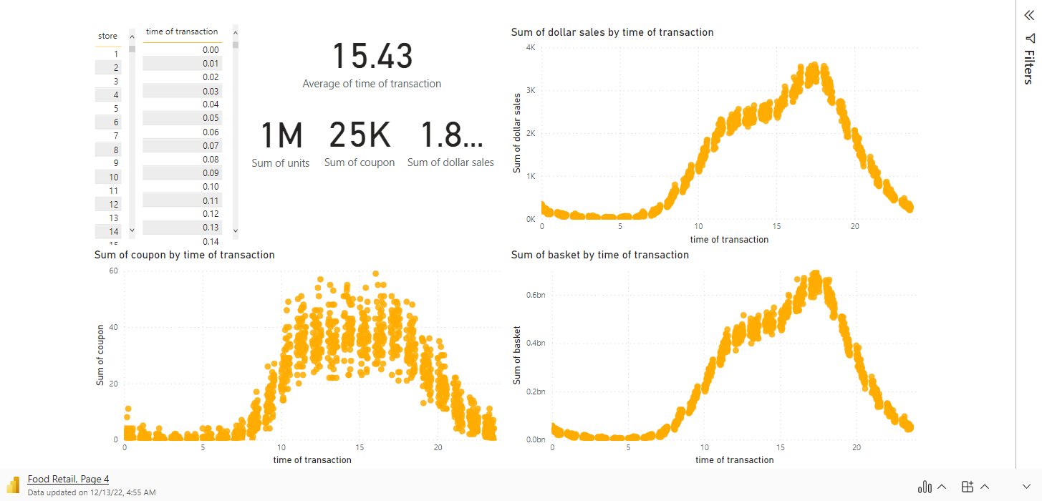
Microsoft Power BI

Slide 5
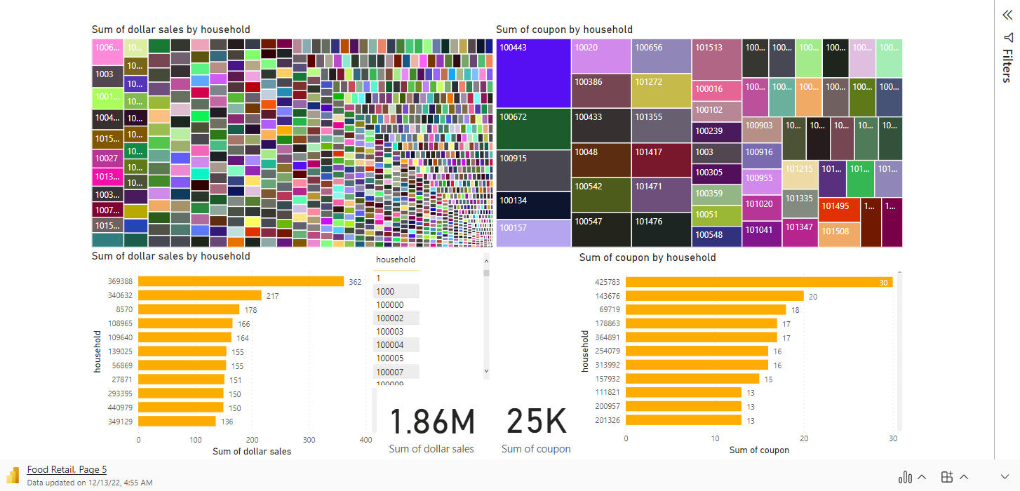
Microsoft Power BI

Slide 6
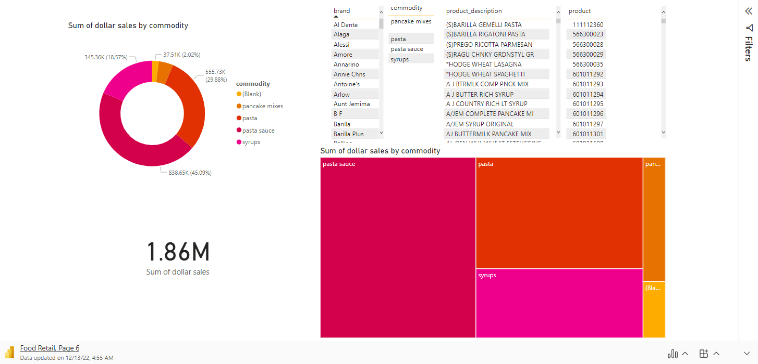
Microsoft Power BI

